Slide 1
마르코프 결정 과정
Jinhyun Ahn

Slide 2
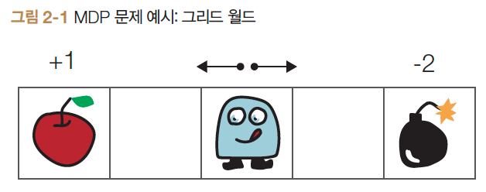
마르코프 결정 과정(Markov Decision Process)
에이전트가 (환경과 상호작용하면서) 행동을 결정하는 과정
왼쪽으로 두 번 연달아 이동하면 에이전트는 +1의 보상
오른쪽으로 두 번 이동하면 -2의 보상

Slide 3
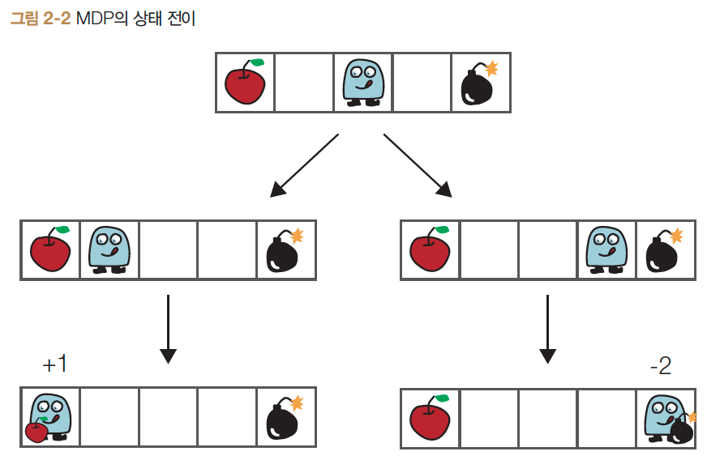
MDP의 상태전이
MDP에서는 에이전트의 행동에 따라 상태가 바뀌고, 상태가 바뀐 곳에서 새로운 행동을 함

Slide 4
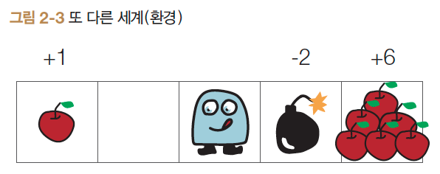
새로운 환경
오른쪽으로 이동하면 즉시 얻는 보상은 마이너스지만, 한 번 더 오른쪽으로 이동하면 +6짜리 사과더미를 얻을 수 있음
이 문제에서 최선의 행동은 오른쪽으로 두 번 이동하는 것
에이전트는 눈앞의 보상이 아니라 미래에 얻을 수 있는 보상의 총합을 고려해야 함

Slide 5
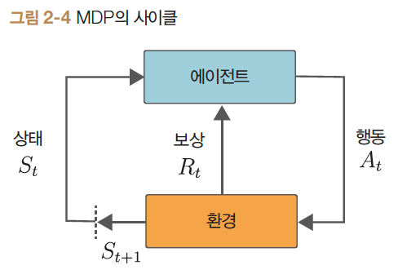

에이전트와 환경의 상호작용
$$S_{0},A_{0},R_{0},S_{1},A_{1},R_{1},S_{1},A_{1},R_{1},…$$

Slide 6
환경과 에이전트를 수식으로
상태전이: 상태는 어떻게 전이되는가?
보상: 보상은 어떻게 주어지는가?
정책: 에이전트는 행동을 어떻게 결정하는가?

Slide 7
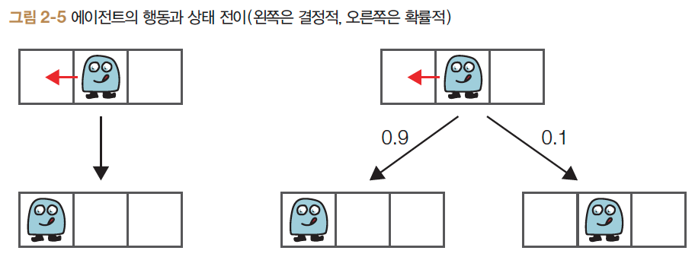


상태전이(State transition)
결정적(deterministic) 상태 전이: 현재 상태와 수행할 행동이 주어졌을 때 다음 상태가 단 하나로 확정되는 전이 방식
상태전이 함수(state transition function)
확률적(stochastic) 상태 전이: 현재 상태와 행동이 주어졌을 때 다음 상태가 단일 값으로 고정되지 않고, 여러 가능한 상태 중 하나로 확률 분포에 따라 결정되는 전이 방식
상태전이 확률(state transition probability)
$$s’=f(s,a)$$
$$p(s’|s,a)$$

Slide 8
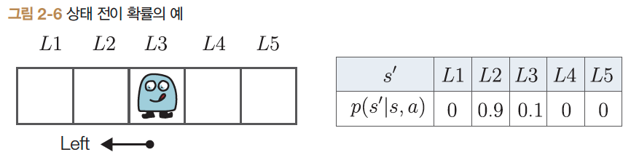

상태전이 확률의 예
에이전트가 $L3$에 있을 때, 행동으로 Left를 선택한 경우의 상태 전이 확률 $p(s’|s=L3,a=Left)$

Slide 9

마르코프 성질(Markov Property)
미래의 상태가 과거의 모든 이력(히스토리)과 무관하게 오직 현재 상태에 의해서만 결정된다는 조건
$p(s’|s,a)가$ 다음 상태 s’를 결정하는 데는 ‘현재’ 상태 $s$와 행동 $a$만이 영향을 줌
MDP는 마르코프 성질을 만족한다고 가정하고 상태 전이와 보상을 모델링

Slide 10
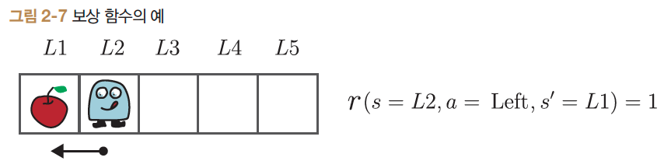


보상 함수 (reward function)
에이전트가 상태 $s$에서 행동 $a$를 수행하여 다음 상태 $s‘$가 되었을 때 얻는 보상
$s’$만 알면 보상이 결정됨 (보상이 결정적으로 주어짐)
$$r(s,a,s’)$$

Slide 11
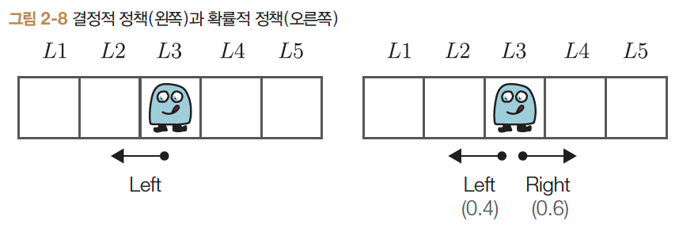
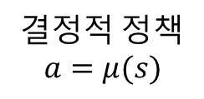
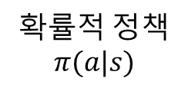
에이전트의 정책(policy)
정책은 에이전트가 행동을 결정하는 방식
마르코프 성질에 따르는 경우 ‘현재 상태’만으로 행동을 결정할 수 있음
결정적 정책
$$a=μ(s)$$
확률적 정책
$$π(a|s)$$

Slide 12
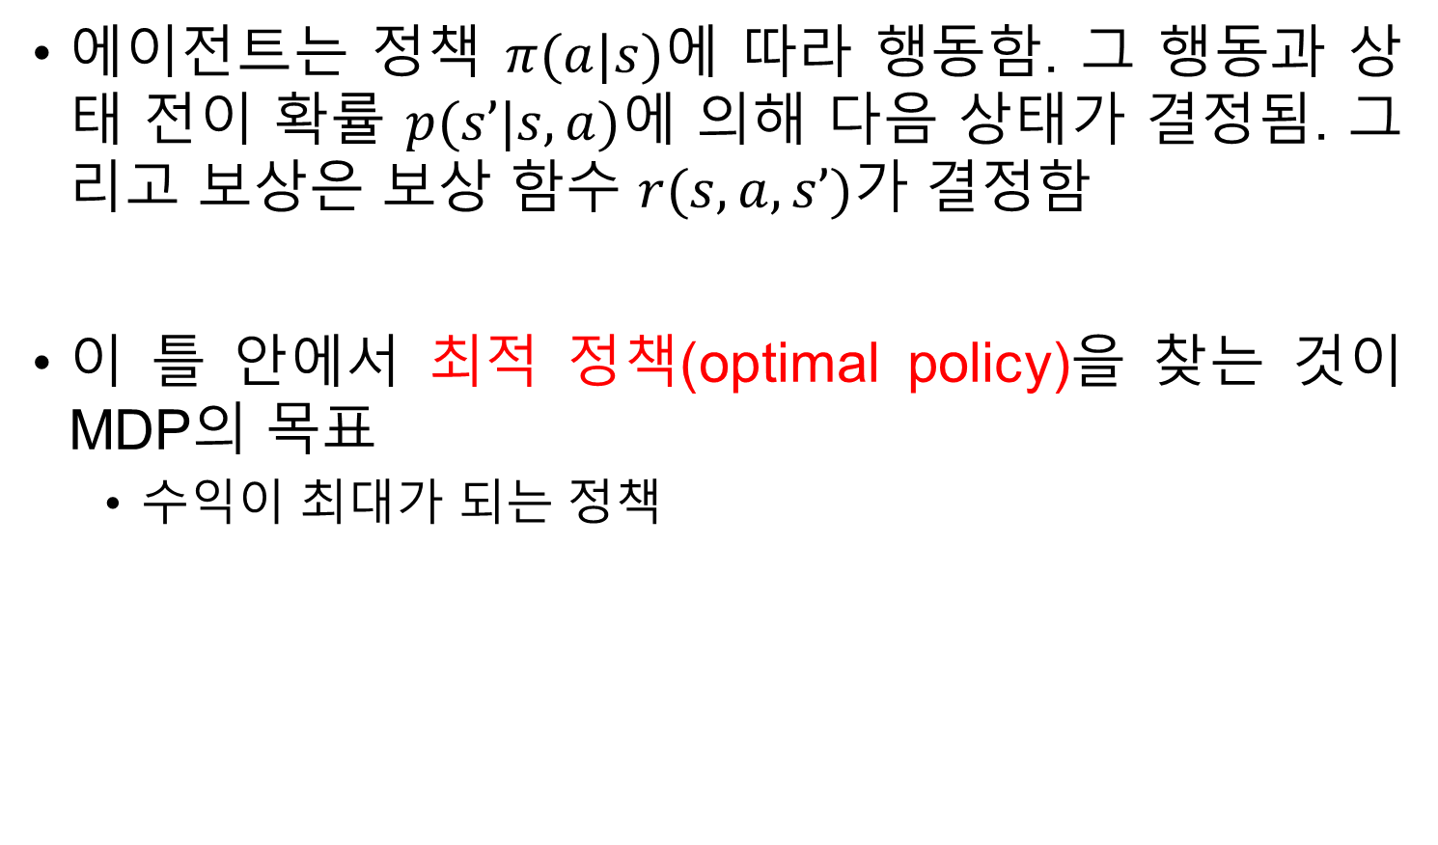
MDP의 목표
에이전트는 정책 $π(a|s)$에 따라 행동함. 그 행동과 상태 전이 확률 $p(s’|s,a)$에 의해 다음 상태가 결정됨. 그리고 보상은 보상 함수 $r(s,a,s’)$가 결정함
이 틀 안에서 최적 정책(optimal policy)을 찾는 것이 MDP의 목표
  수익이 최대가 되는 정책

Slide 13
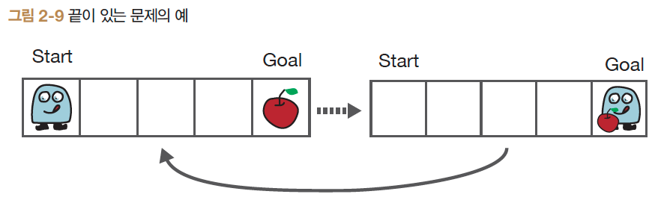
일회성 과제와 지속적 과제
일회성 과제(episodic task)는 ‘끝’이 있는 문제
  에피소드(episode): 시작부터 끝까지의 일련의 시도
  예) 바둑
지속적 과제(continuous task)는 ‘끝’이 없는 문제
  예) 재고관리

Slide 14
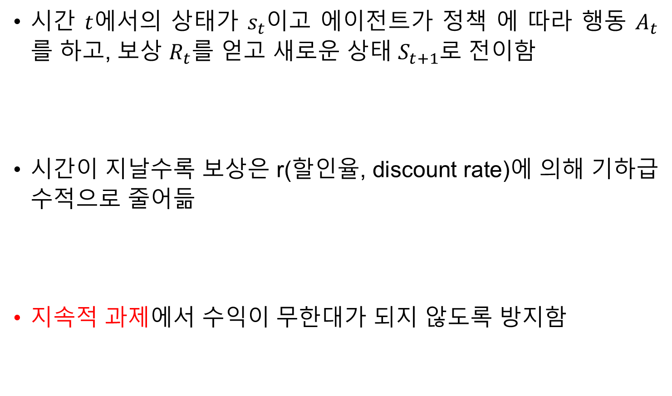
수익(return)
시간 $t$에서의 상태가 $s_{t}$이고 에이전트가 정책 에 따라 행동 $A_{t}$를 하고, 보상 $R_{t}$를 얻고 새로운 상태 $S_{t+1}$로 전이함
시간이 지날수록 보상은 r(할인율, discount rate)에 의해 기하급수적으로 줄어듦
지속적 과제에서 수익이 무한대가 되지 않도록 방지함
$$G_{t}=R_{t}+0.9R_{\left(t+1\right)}+0.81R_{\left(t+2\right)}+⋯$$

Slide 15


상태 가치 함수(State-value function)
에이전트와 환경이 확률적으로 동장하기 때문에, 얻는 수익도 확률적으로 달라짐
  같은 상태에 시작되더라도 에피소드마다 수익이 달라짐
상태 $s$이고 에이전트의 정책이 $π_{}$일때 수익의 기댓값(상태 가치 함수)
$$v_{π}\left(s\right)=𝔼_{π}\left[G_{t}|S_{t}=s\right]$$

Slide 16
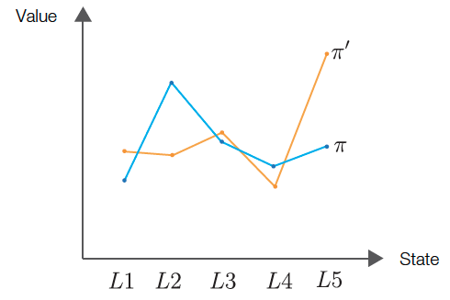
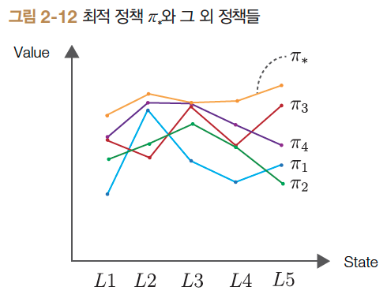
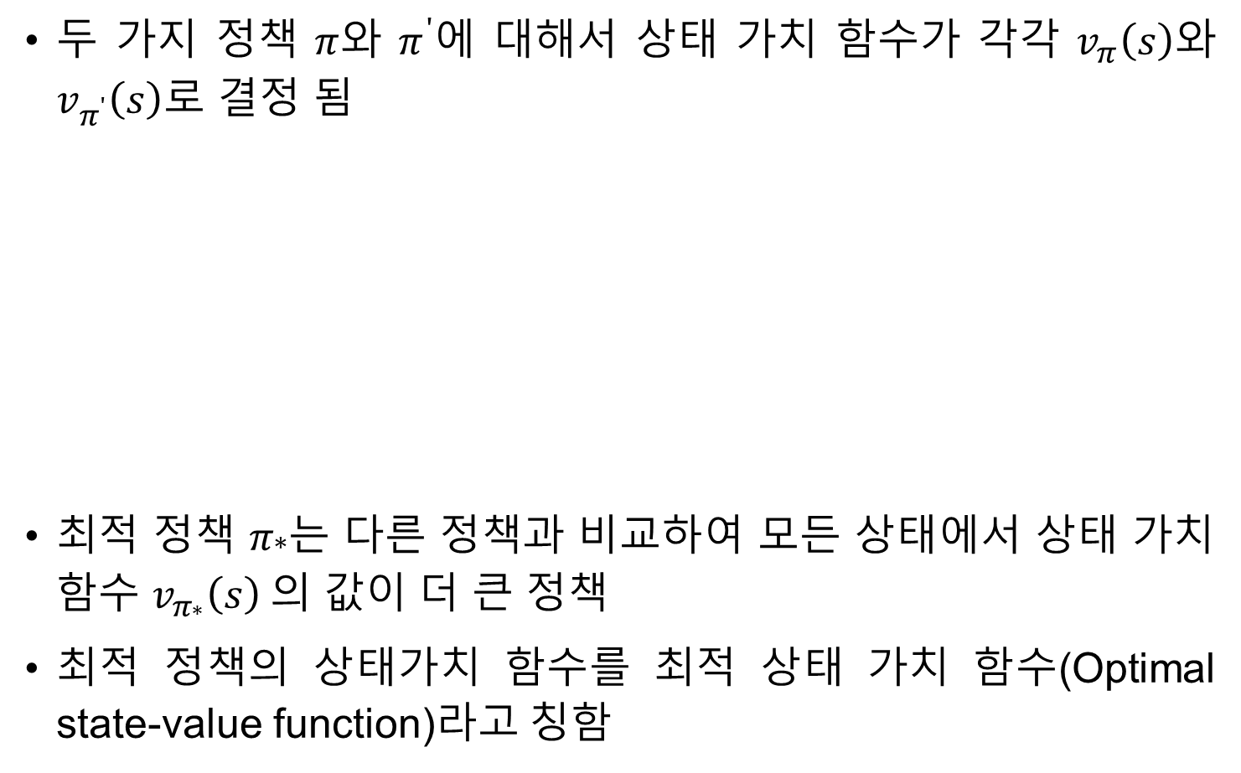
최적 정책과 최적 가치 함수
두 가지 정책 $π$와 $π^{'}$에 대해서 상태 가치 함수가 각각 $v_{π}\left(s\right)와$ $v_{π^{'}}\left(s\right)$로 결정 됨
최적 정책 $π_{*}$는 다른 정책과 비교하여 모든 상태에서 상태 가치 함수 $v_{π_{*}}\left(s\right)$의 값이 더 큰 정책
최적 정책의 상태가치 함수를 최적 상태 가치 함수(Optimal state-value function)라고 칭함

Slide 17
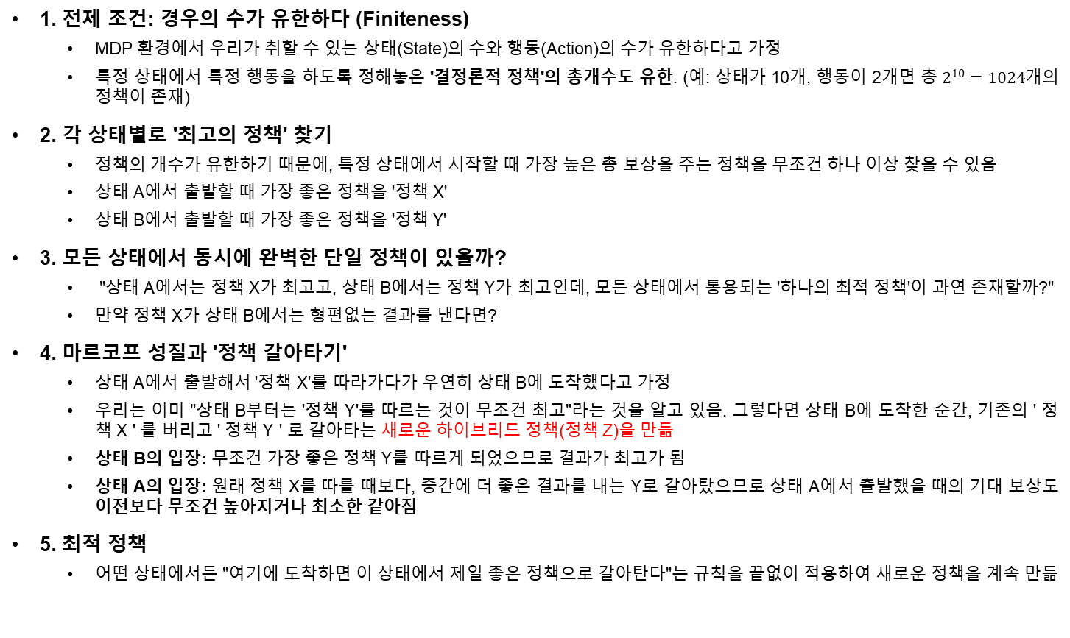
MDP에서는 최적 정책이 적어도 하나는 존재
1. 전제 조건: 경우의 수가 유한하다 (Finiteness)
  MDP 환경에서 우리가 취할 수 있는 상태(State)의 수와 행동(Action)의 수가 유한하다고 가정
  특정 상태에서 특정 행동을 하도록 정해놓은 '결정론적 정책'의 총개수도 유한. (예: 상태가 10개, 행동이 2개면 총 $2^{10}=1024$개의 정책이 존재)
2. 각 상태별로 '최고의 정책' 찾기
  정책의 개수가 유한하기 때문에, 특정 상태에서 시작할 때 가장 높은 총 보상을 주는 정책을 무조건 하나 이상 찾을 수 있음
  상태 A에서 출발할 때 가장 좋은 정책을 '정책 X'
  상태 B에서 출발할 때 가장 좋은 정책을 '정책 Y'
3. 모든 상태에서 동시에 완벽한 단일 정책이 있을까?
  "상태 A에서는 정책 X가 최고고, 상태 B에서는 정책 Y가 최고인데, 모든 상태에서 통용되는 '하나의 최적 정책'이 과연 존재할까?"
  만약 정책 X가 상태 B에서는 형편없는 결과를 낸다면?
4. 마르코프 성질과 '정책 갈아타기'
  상태 A에서 출발해서 '정책 X'를 따라가다가 우연히 상태 B에 도착했다고 가정
  우리는 이미 "상태 B부터는 '정책 Y'를 따르는 것이 무조건 최고"라는 것을 알고 있음. 그렇다면 상태 B에 도착한 순간, 기존의 ' 정책 X ' 를 버리고 ' 정책 Y ' 로 갈아타는 새로운 하이브리드 정책(정책 Z)을 만듦
  상태 B의 입장: 무조건 가장 좋은 정책 Y를 따르게 되었으므로 결과가 최고가 됨
  상태 A의 입장: 원래 정책 X를 따를 때보다, 중간에 더 좋은 결과를 내는 Y로 갈아탔으므로 상태 A에서 출발했을 때의 기대 보상도 이전보다 무조건 높아지거나 최소한 같아짐
5. 최적 정책
  어떤 상태에서든 "여기에 도착하면 이 상태에서 제일 좋은 정책으로 갈아탄다"는 규칙을 끝없이 적용하여 새로운 정책을 계속 만듦

Slide 18
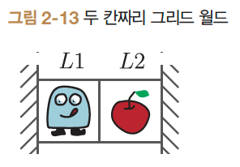
MDP 예제
에이전트는 오른쪽이나 왼쪽으로 이동할 수 있음
상태 전이는 결정적
에이전트가 L1에서 L2로 이동하면 사과를 받아 +1의 보상을 얻음
에이전트가 L2에서 L1으로 이동하면 사과가 다싱 생성
벽에 부딪히면 -1의 보상을 얻음.
지속적 과제임

Slide 19
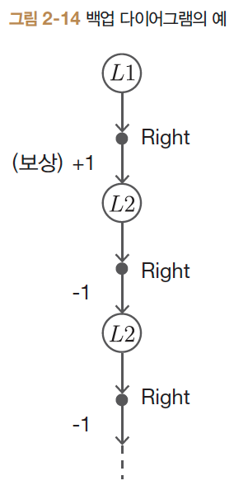
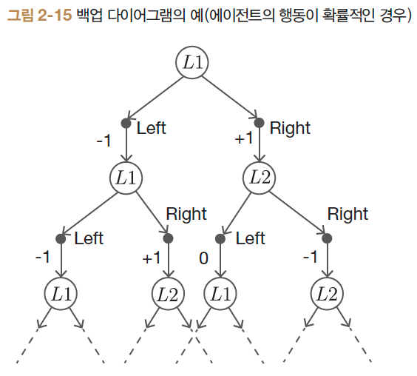
백업 다이어그램(backup diagram)
에이전트의 정책이 결정적

Slide 20
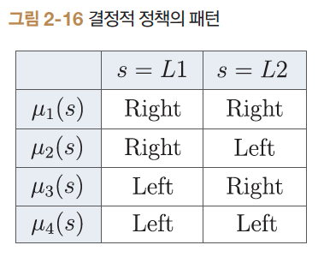

최적 정책 찾기
결정적 정책은 총 $2^{2}=4$개가 존재
이 중에 최적 정책이 존재

Slide 21
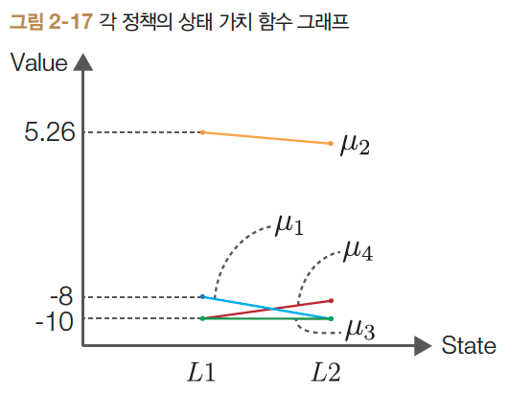
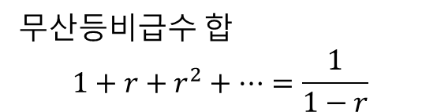

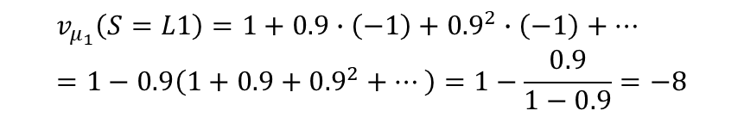
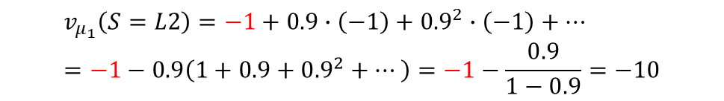
최적 정책 찾기
상태 $L1$에서 정책 $μ_{1}$의 상태 가치 함수
상태 $L2$에서 정책 $μ_{1}$의 상태 가치 함수
무$산등비급수 합$
$$1+r+r^{2}+…=\frac{1}{1−r}$$
$$v_{μ_{1}}\left(S=L1\right)=1+0.9∙\left(−1\right)+{0.9}^{2}∙\left(−1\right)+…=1−0.9\left(1+0.9+{0.9}^{2}+…\right)=1−\frac{0.9}{1−0.9}=−8$$
$$v_{μ_{1}}\left(S=L2\right)=−1+0.9∙\left(−1\right)+{0.9}^{2}∙\left(−1\right)+…=−1−0.9\left(1+0.9+{0.9}^{2}+…\right)=−1−\frac{0.9}{1−0.9}=−10$$

